Slide 1
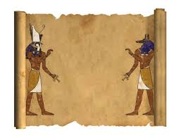
Муниципальное бюджетное дошкольное образовательное учреждение
«Детский сад № 15»
«ПУТЕШЕСТВИЕ
В ПРОШЛОЕ
ЧАСОВ»
Технология
«Путешествие по реке времени»
Собенина Юлия Викторовна
Воспитатель
Краснотурьинск
2018

Slide 2
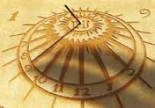
Цель: Знакомство детей с историей часов, их назначением и функциями.

Slide 3
ЗАДАЧИ:
Развивающие:
развивать познавательную активность дошкольников, активизировать мышление в процессе разрешения проблемной ситуации;
развивать умение в процессе экспериментальной деятельности самостоятельно делать выводы;
активизировать и обогащать словарь детей.

Slide 4
Образовательные:
познакомить детей с разнообразными видами часов, историей их возникновения на различных временных этапах,
формировать умения устанавливать причинно – следственные связи между назначением и строением часов.

Slide 5
Воспитательные:
формировать навыки сотрудничества, взаимопонимания, доброжелательности, самостоятельности, инициативности;
воспитывать дружелюбное отношение в детском коллективе.

Slide 6
ПРЕДВАРИТЕЛЬНАЯ РАБОТА
Чтение художественной литературы: В. Берестов «Без четверти шесть», О. Анофриев «Тик – Так»
Рассматривание иллюстраций энциклопедии на тему: «Время», «Как работают часы?»;
Познавательные беседы: «Прошлое – настоящее – будущее», «Для чего нужны часы?», «Часы моей бабушки»;
Экскурсия в Краеведческий музей.

Slide 7
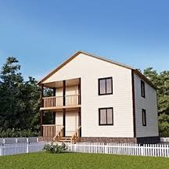
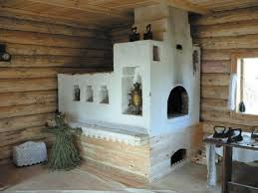
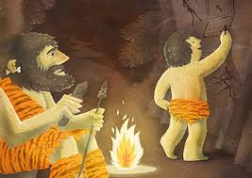
МАТЕРИАЛЫ
НАШЕ ВРЕМЯ
СТАРИНА
ДРЕВНОСТЬ

Slide 8
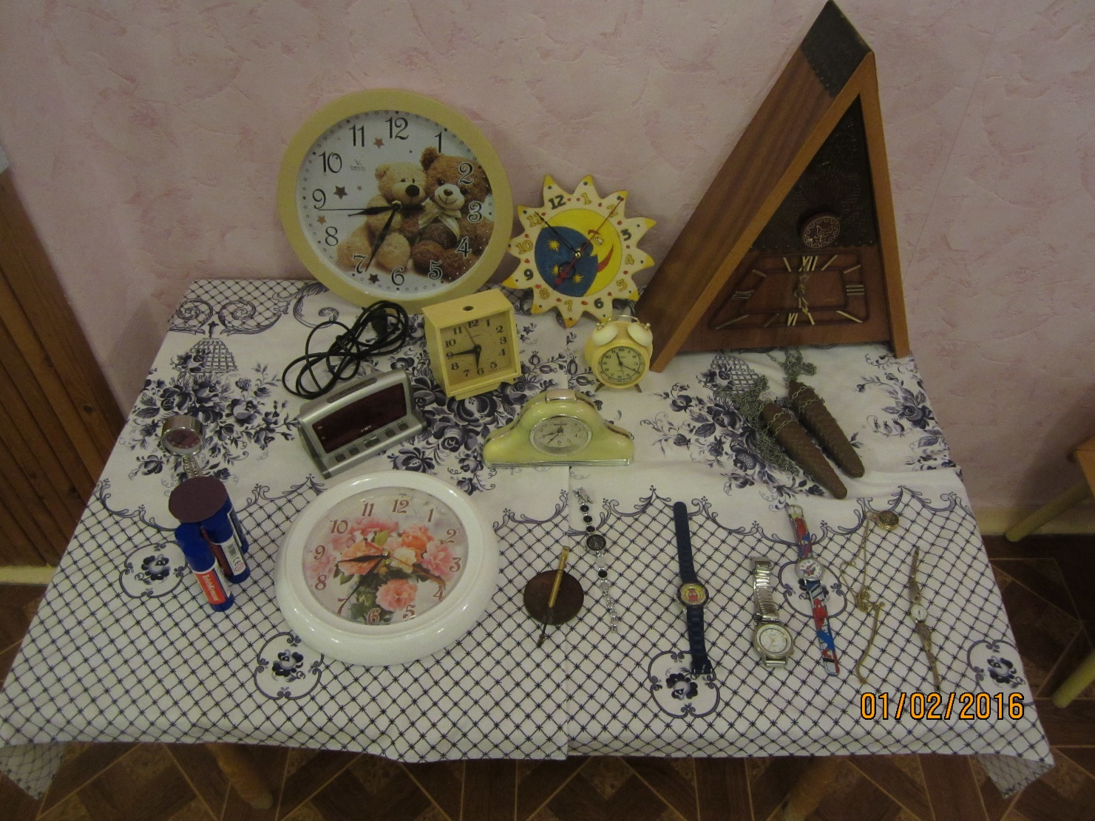
картинки – метки с изображением часов, экспонаты мини – музея «Волшебный мир часов».

Slide 9
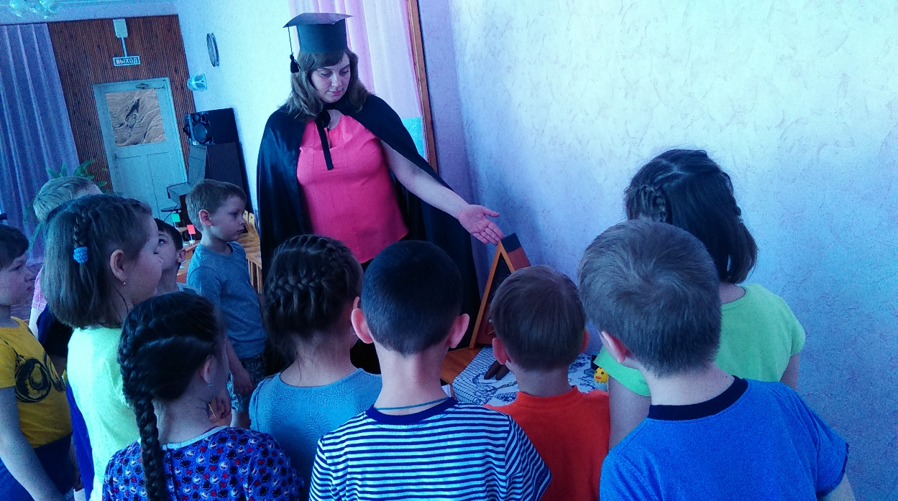
ЭТАПЫ ПУТЕШЕСТВИЯ
I этап
«Обсуждение реального события»
Сказочный персонаж – профессор Тик – Так задает вопросы, беседует с детьми, приглашает в мини – музей часов, мотивирует к познавательно – исследовательской деятельности.

Slide 10
II Этап «Постановка целей исследования»
Выбор транспортного средства для путешествия по реке времени для знакомства с историей возникновения первых часовых

Slide 11
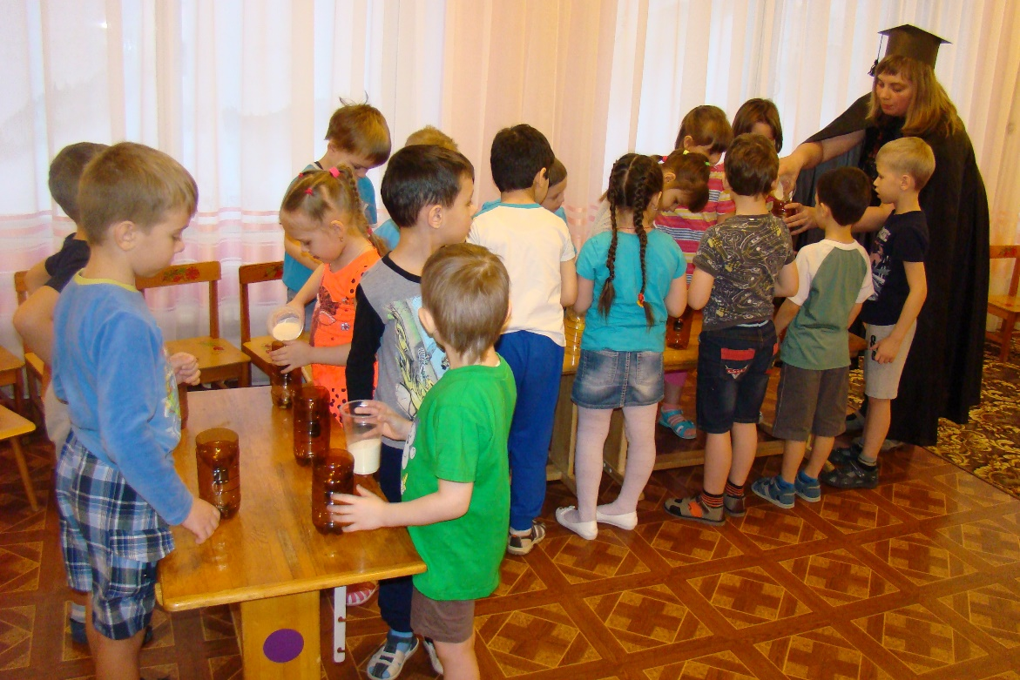
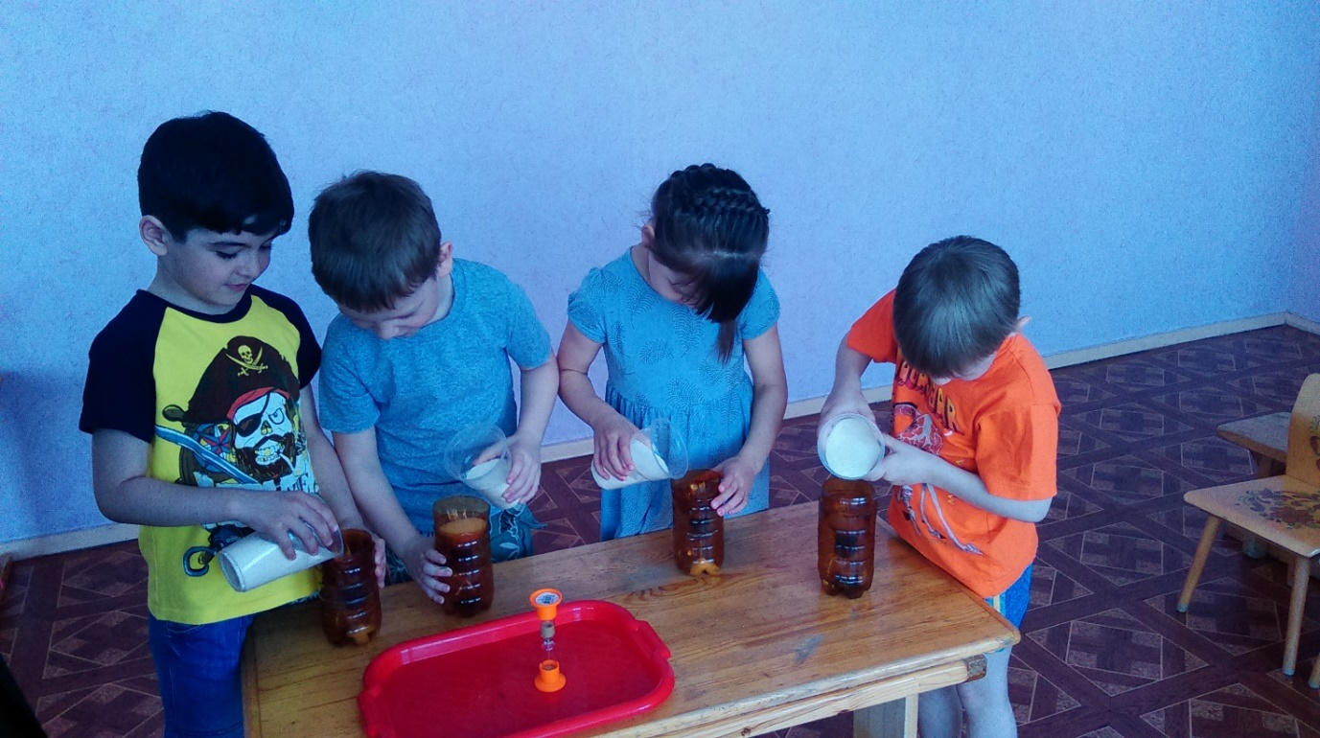
III Этап Путешествие (анализ – сравнение, активное обсуждение демонстрационнго, иллюстративного, предметного материала)
ДРЕВНОСТЬ
Загадки о часах
Познавательная беседа о истории появления первых часов с показом слайдов
Экспериментальная деятельность: устройство водяных и солнечных часов

Slide 12
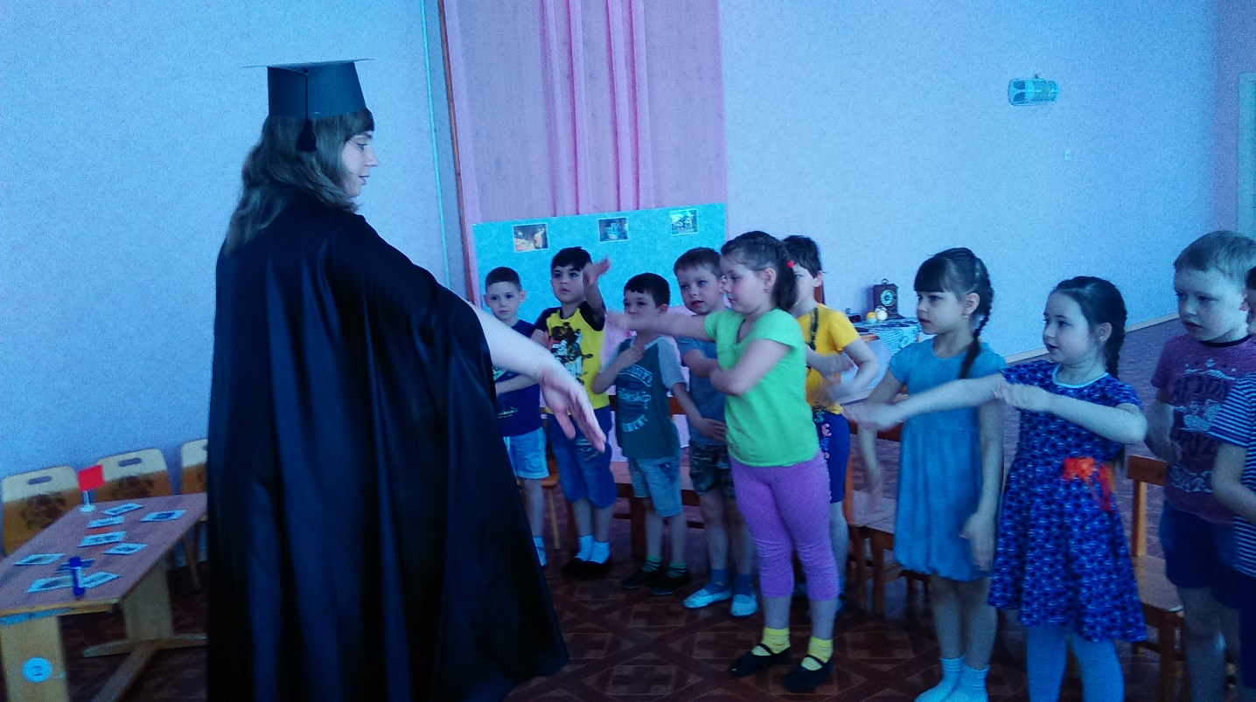
СТАРИНА
Познавательная беседа об усовершенствовании часовых механизмов с показом слайдов и использованием наглядного материала.
Загадка
Прослушивание аудиозаписи «Бой башенных часов»
«Динамическая пауза»

Slide 13
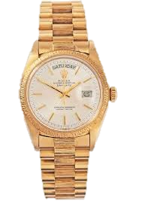
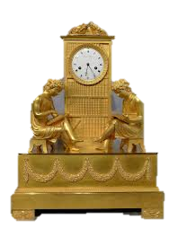
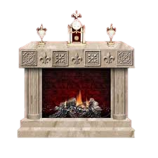
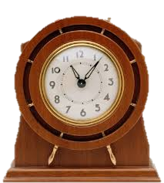
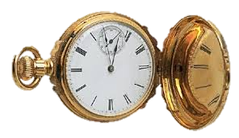
НАШЕ ВРЕМЯ
Познавательная беседа об усовершенствовании часовых механизмов с показом слайдов и использованием наглядного материала
Интерактивные игры:
- «Угадай, как меня зовут?»
- «Угадай, чей домик?»

Slide 14
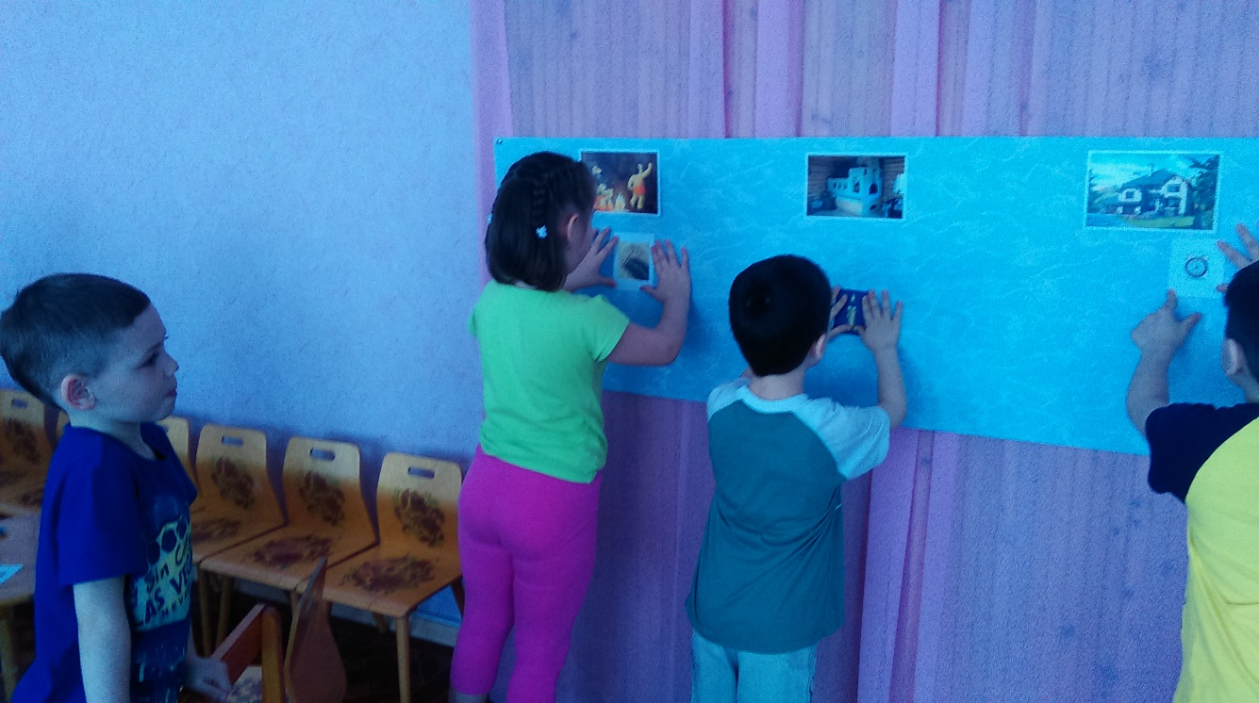
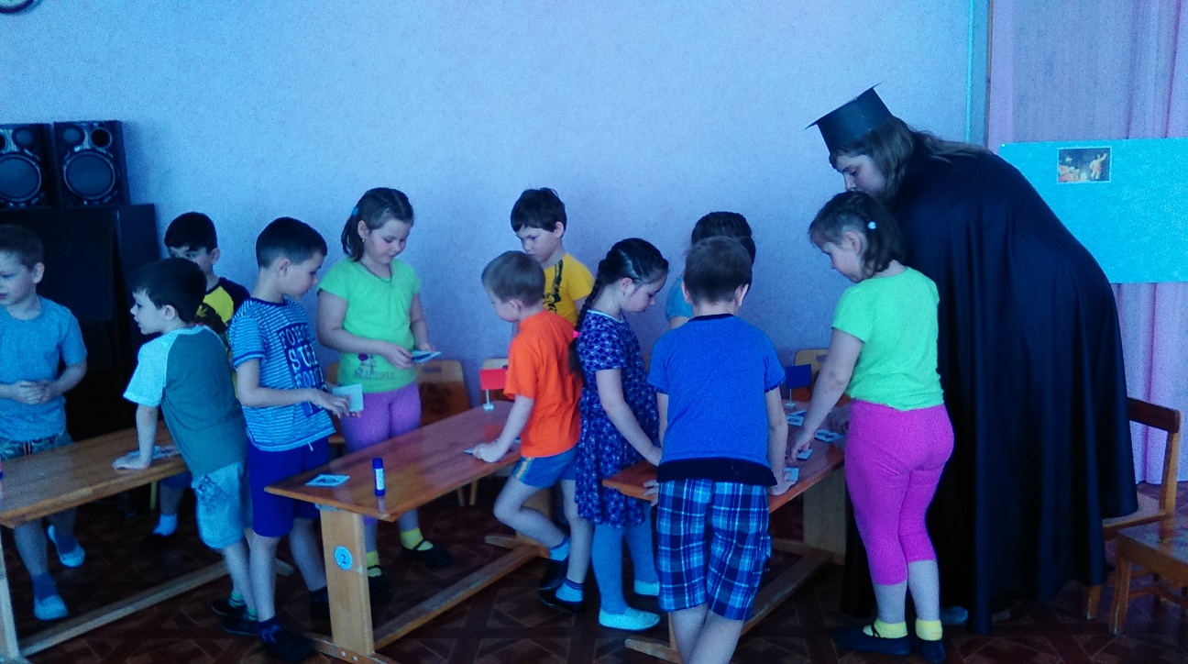
IV ЭТАП (работа в подгруппах: сортировка и закрепление иллюстраций на панно «Река времени»)

Slide 15
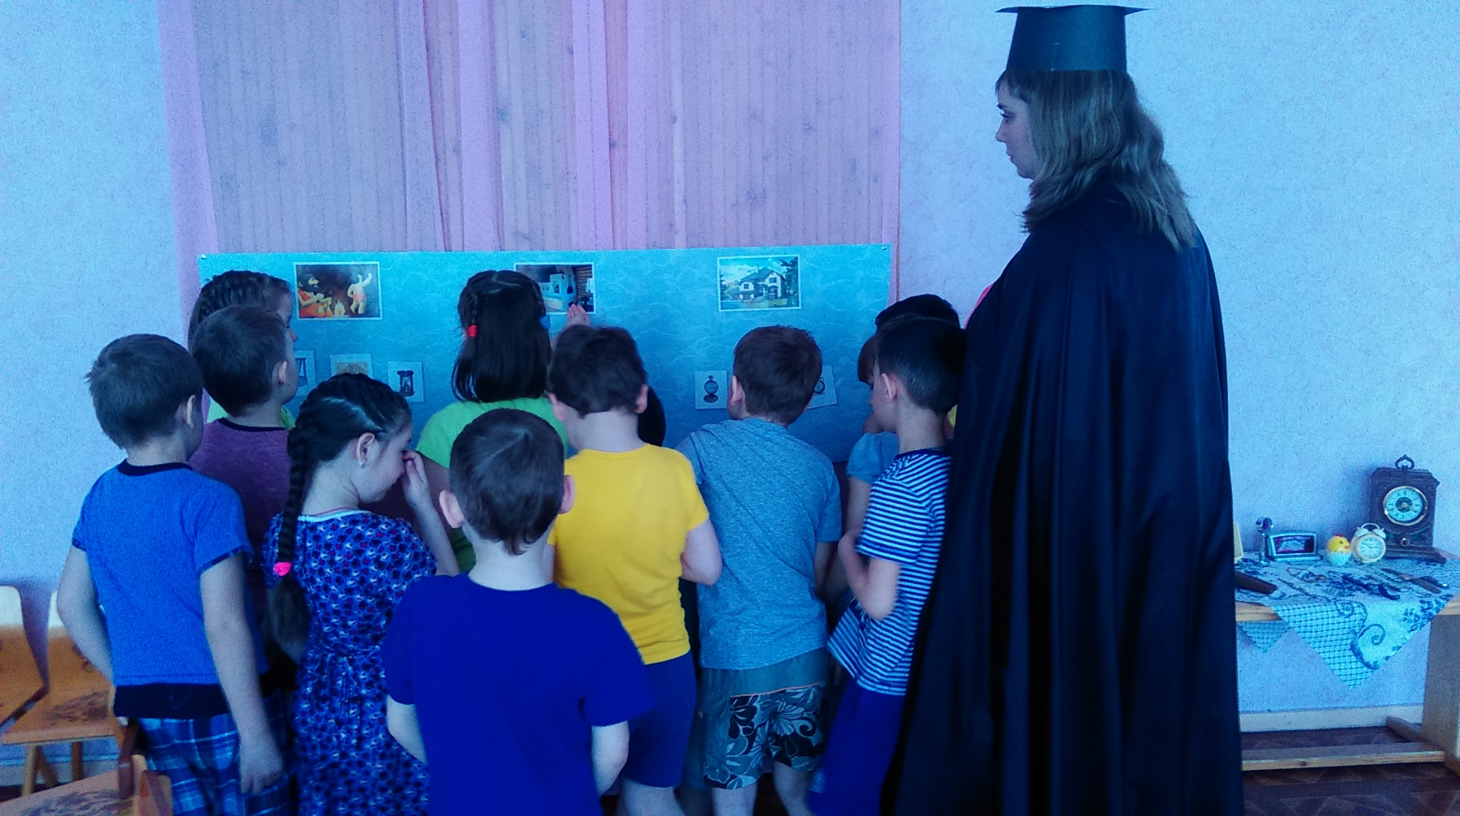
РЕФЛЕКСИЯ (высказывания детей о том, какие будут часы в будущем)

Slide 16
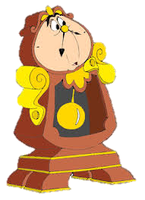
СПАСИБО ЗА ВНИМАНИЕ!

